Slide 1
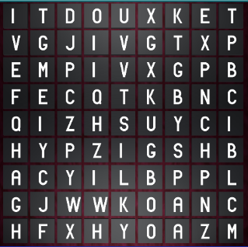

Slide 2
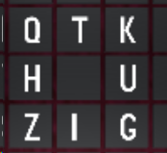

Slide 3
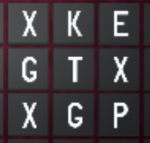

Slide 4
AE
IOU
AE
IOU
A
E
?
I
U
O
AE
IOU
AE
IOU

Slide 6
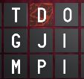

Slide 7
E
A
?
I
O
U

Slide 11
?

Slide 12
?++

Slide 13
?

Slide 16
180

Slide 17


